Slide 1
JAVA 程序设计
4. Object Oriented Programming (2)
黄 骏
jun.huang@pku.edu.cn

Slide 2
Review
类、实例、实例的构造
静态变量和方法
类的继承: 隐藏和覆盖
包（package）
访问控制

Slide 3
class Counter {
  static int count=0; // will get memory only once and retain its value
  Counter() {
    count ++; // incrementing the value of static variable
    System.out.println(count);
  }
  public static void main(String args[]) {
    // creating objects
    Counter c1 = new Counter();
    Counter c2 = new Counter();
    Counter c3 = new Counter();
  }
}

Slide 4
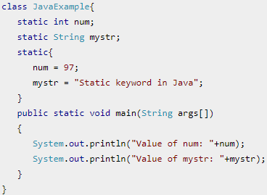
Static Block
Static block is used for initializing the static variables.
Static block gets executed when the class is loaded in the memory.

Slide 5
构造函数
Default
No-arg
Parameterized

Slide 6
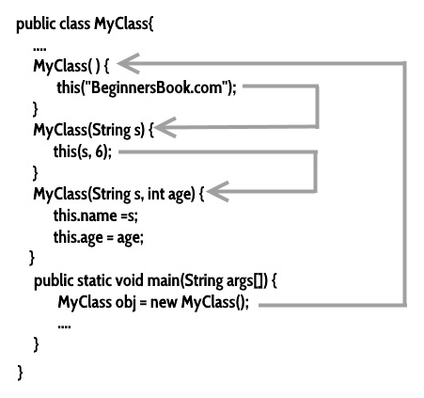
Constructor Chaining

Slide 7
class Person {
String name;
int age;
Person (String n, int a) { System.out.println(“I’m a Person”);
name = n;
age = a;
}
}
class Student extends Person {
String major;
Student (String m) {
major = m;
System.out.println (“Student initialized”);
}
void changeMajor (String m) {
major = m;
}
}
Student alice = new Student( “Computer Sci”);

Slide 8
上溯造型
  子类对象可被视为其父类的一个对象
  反之错误
  Dog dog = new Animal ();
  Person p = new Student (“Alice”, 20, “Physics”);
  Animal a = new Dog ();

Slide 9
隐藏
class Person {
String name;
int age = 0; //父类属性age, 初始化为0
void sayHello () {
System.out.println (“Hello World”);
}
}
class Student extends Person {
int age; //隐藏父类的属性age
Student (String n, int a) {
name = n; age = a;
}
}
Student alice (“Alice”, 20, “Physics”);
System.out.println (alice.age); //will print 20
  子类重新定义父类的字段或静态方法
  父类属性和静态方法被隐藏

Slide 10
覆盖（Overriding）
class Person {
String name;
int age;
void sayHello () {
System.out.println (“Hello World”);
}
}
class Student extends Person {
Student (String n, int a) {
name = n; age = a;
}
void sayHello () { //覆盖父类的sayHello
System.out.println(“Student say hello”);
}
void sayHello (String word) { //重载父类的sayHello
System.out.println(word);
}
}
Student alice (“Alice”, 20, “Physics”);
alice.sayHello (); //will print “Student say hello”
alice.sayHello (“123”); //will print “123”
  子类重新定义与父类成员名字相同的方法

Slide 11
Outline
多态
工具类
接口

Slide 12
抽象
封装
面向对象编程
特点
继承
多态

Slide 13
抽象
封装
Abstraction is a process where you show only “relevant” data and “hide” unnecessary details
面向对象编程
特点
继承
多态

Slide 14
抽象
封装
Encapsulation simply means binding object state(fields) and behavior(methods) together, and managing access
面向对象编程
特点
继承
多态

Slide 15
抽象
封装
Inheritance is the process by which one class acquires the properties and functionalities of another class
面向对象编程
特点
继承
多态

Slide 16
多态
Polymorphism is the capability of a method to do different things based on the object that it is acting upon.
In other words, polymorphism allows you define one interface and have multiple implementations.

Slide 17
多态的类型
  静态多态：
    编译时决定采取哪种方式，例如：重载
    编译时多态

Slide 18
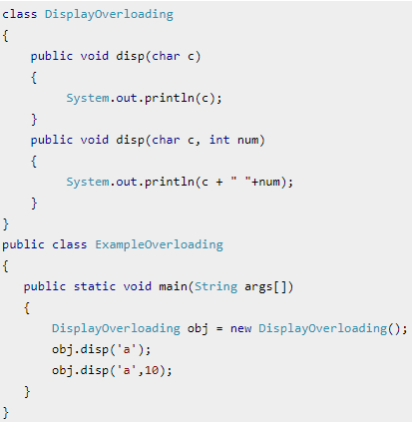
多态的类型
  静态多态：
    编译时决定采取哪种方式，例如：重载
    编译时多态

Slide 19
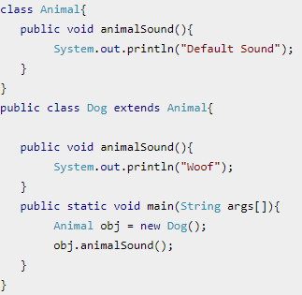
多态的类型
  动态多态：
    运行时决定采取哪种方式，例如：覆盖
    运行时多态

Slide 20
编译时类型和运行时类型
  编译时类型：声明时使用的类型
  运行时类型：指向的对象的类型
  例如：Animal a = new Dog()：
    a的编译时类型为Animal
    a的运行时类型为Dog

Slide 21
多态
class Animal {
int age = 0;
void eat ()
{
System.out.println (“Animal eat”);
}
}
class Dog extends Animal {
int age = 10;
void eat ()
{
System.out.println (“Dog eat”);
}
}
Animal a = new Dog ();
System.out.println ( a.age ); // ??
a.eat (); // ??
动态多态的运行时绑定
  被隐藏的属性，子类对象被转换成父类后，访问的是父类的属性. （由编译时类型决定）
  被覆盖的方法，子类对象被转换成父类后，调用的仍然是子类的方法. （由运行时类型决定）

Slide 22
class Animal {
int age = 0;
void setAge (int a) {
age = a;
}
void printAge () {
System.out.println (age);
}
void printAnimalAge () {
System.out.println (age);
}
}
class Dog extends Animal {
int age = 10;
void printDogAge () {
System.out.println (age);
}
}

Slide 23
class Animal {
int age = 0;
void setAge (int a) {
age = a;
}
void printAge () {
System.out.println (age);
}
void printAnimalAge () {
System.out.println (age);
}
}
class Dog extends Animal {
int age = 10;
void printDogAge () {
System.out.println (age);
}
}
public class Test {
public static void main (String args[])
{
Dog dog;
dog = new Dog ();
dog.setAge (20);
dog.printDogAge ();
dog.printAnimalAge ();
dog.printAge ();
System.out.println (dog.age);
}
}

Slide 24
class Animal {
int age = 0;
void setAge (int a) {
age = a;
}
void printAge () {
System.out.println (age);
}
}
class Dog extends Animal {
int age = 10;
void setAge (int a) {
age = a;
}
}
public class Test {
public static void main (String args[])
{
Animal animal;
animal = new Dog ();
animal.setAge (20);
animal.printAge ();
System.out.println (animal.age);
}
}

Slide 25
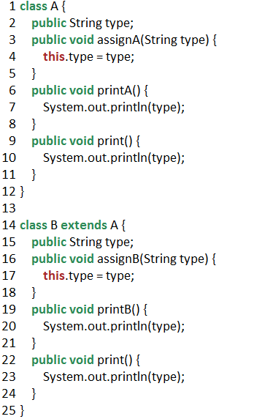
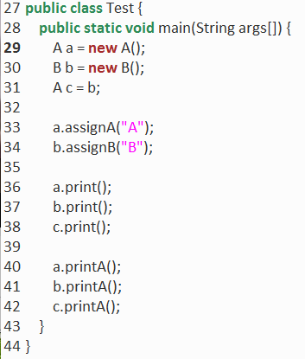

Slide 26
A Memory Perspective
class A {
public String type;
public void assignA(String type) {…}
public void printA() {…}
public void print() {…}
}
class B {
public String type;
public void assignA(String type) {…}
public void printA() {…}
public void print() {…}
}
A a = new A();
B b = new B();
A c = b;
a的内存空间
type的值 null
assignA的指令地址
printA的指令地址
print的指令地址
b和c的内存空间
type的值 null
assignA的指令地址
printA的指令地址
print的指令地址
type的值 null
assignB的指令地址
printB的指令地址
print的指令地址

Slide 27
A Memory Perspective
A a = new A();
B b = new B();
A c = b;
a.assignA(“A”);
b.assignB(“B”);
a的内存空间
type的值 “A”
assignA的指令地址
printA的指令地址
print的指令地址
b和c的内存空间
type的值 null
assignA的指令地址
printA的指令地址
print的指令地址
type的值 “B”
assignB的指令地址
printB的指令地址
print的指令地址

Slide 28
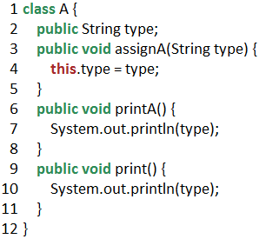
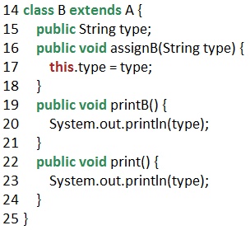
A Memory Perspective
A a = new A();
B b = new B();
A c = b;
a.assignA(“A”);
b.assignB(“B”);
a.print();
b.print();
c.print();
a的内存空间
A的方法地址（包括assignA, printA, print)
type的值 “A”
b和c的内存空间
A的方法地址（包括assignA, printA, print)
type的值 “A”
B的方法地址（包括assignB, printB, print)
type的值 “B”
原则:
调用方法或访问属性时，从当前位置开始向上查找
初始位置为最底层

Slide 29
A Memory Perspective
A a = new A();
B b = new B();
A c = b;
a.assignA(“A”);
b.assignB(“B”);
a.print();
b.print();
c.print();
a的内存空间
type的值 “A”
assignA的指令地址
printA的指令地址
print的指令地址
b和c的内存空间
type的值 null
assignA的指令地址
printA的指令地址
print的指令地址
type的值 “B”
assignB的指令地址
printB的指令地址
print的指令地址
原则:
调用方法或访问属性时，从当前位置开始向上查找
初始位置为最底层

Slide 30
A Memory Perspective
A a = new A();
B b = new B();
A c = b;
a.assignA(“A”);
b.assignB(“B”);
a.print();
b.print();
c.print();
a的内存空间
type的值 “A”
assignA的指令地址
printA的指令地址
print的指令地址
b和c的内存空间
type的值 null
assignA的指令地址
printA的指令地址
print的指令地址
type的值 “B”
assignB的指令地址
printB的指令地址
print的指令地址
原则:
调用方法或访问属性时，从当前位置开始向上查找
初始位置为最底层

Slide 31
A Memory Perspective
A a = new A();
B b = new B();
A c = b;
a.assignA(“A”);
b.assignB(“B”);
a.print();
b.print();
c.print();
a的内存空间
type的值 “A”
assignA的指令地址
printA的指令地址
print的指令地址
b和c的内存空间
type的值 null
assignA的指令地址
printA的指令地址
print的指令地址
type的值 “B”
assignB的指令地址
printB的指令地址
print的指令地址
原则:
调用方法或访问属性时，从当前位置开始向上查找
初始位置为最底层

Slide 32
A Memory Perspective
A a = new A();
B b = new B();
A c = b;
a.assignA(“A”);
b.assignB(“B”);
a.print();
b.print();
c.print();
a.printA();
b.printA();
c.printA();
a的内存空间
type的值 “A”
assignA的指令地址
printA的指令地址
print的指令地址
b和c的内存空间
type的值 null
assignA的指令地址
printA的指令地址
print的指令地址
type的值 “B”
assignB的指令地址
printB的指令地址
print的指令地址
原则:
调用方法或访问属性时，从当前位置开始向上查找
初始位置为最底层

Slide 33
A Memory Perspective
A a = new A();
B b = new B();
A c = b;
a.assignA(“A”);
b.assignB(“B”);
a.print();
b.print();
c.print();
a.printA();
b.printA();
c.printA();
a的内存空间
type的值 “A”
assignA的指令地址
printA的指令地址
print的指令地址
b和c的内存空间
type的值 null
assignA的指令地址
printA的指令地址
print的指令地址
type的值 “B”
assignA的指令地址
printA的指令地址
print的指令地址
原则:
调用方法或访问属性时，从当前位置开始向上查找
初始位置为最底层

Slide 34
A Memory Perspective
A a = new A();
B b = new B();
A c = b;
a.assignA(“A”);
b.assignB(“B”);
a.print();
b.print();
c.print();
a.printA();
b.printA();
c.printA();
a的内存空间
type的值 “A”
assignA的指令地址
printA的指令地址
print的指令地址
b和c的内存空间
type的值 null
assignA的指令地址
printA的指令地址
print的指令地址
type的值 “B”
assignA的指令地址
printA的指令地址
print的指令地址
原则:
调用方法或访问属性时，从当前位置开始向上查找
初始位置为最底层

Slide 35
Outline
多态
工具类
接口

Slide 36
Java基础类库
java.lang: 核心类库
java.util: 实用工具
java.io: 标准输入输出
java.awt、java.swing: 图形用户界面(GUI)
java.net:网络功能
java.sql: 数据库访问
…

Slide 37
java.lang.Object
Java中所有类的直接或间接父类
Object类有以下关键方法
  getClass()
  equals()
  hashCode()
  toString()
  finalize()

Slide 38
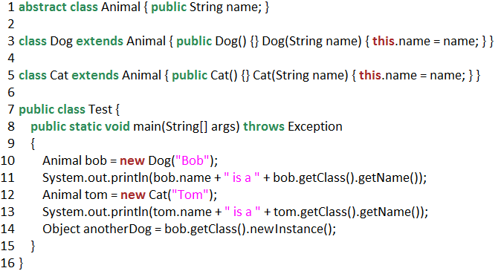
getClass()
final方法，不能被重载
返回一个对象在运行时所对应的类的表示（java.lang.Class）
java.lang.Class的常用方法
  getName()：以String形式返回类的名称
  newInstance()：创建该类的一个新实例

Slide 39
equals()
Java数据类型
引用型
reference
基本数据类型
primitive
类
接口
数组
数值
字符 char
布尔 boolean
整型
浮点型
byte
short
int
long
float
double

Slide 40
引用型变量
  存储对象地址
  Animal a = new Dog();
  Animal b = a;
  a和b在内存中占用两块空间，存储相同的内存地址（Dog对象的地址）
基本类型变量
  存储变量值
  int a = 10;
  int b = 10;
  a和b在内存中占用两块空间，存储相同的值（10）

Slide 41
public class Test {
public void setAge(int age, int value)
{
age = value;
}
public static void main (String args[])
{
int age = 0;
setAge(age, 10);
System.out.println (age);
}
}
public class Animal {
public int age = 0;
}
public class Test {
public void setAge(Animal animal,
int value)
{
animal.age = value;
}
public static void main (String args[])
{
Animal a, b;
a = new Animal ();
b = a;
setAge(a, 10);
System.out.println (a.age);
System.out.println (b.age);
}
}

Slide 42
public class Test {
public void setAge(int age, int value)
{
age = value;
}
public static void main (String args[])
{
int age = 0;
setAge(age, 10);
System.out.println (age); // 0
}
}
public class Animal {
public int age = 0;
}
public class Test {
public void setAge(Animal animal,
int value)
{
animal.age = value;
}
public static void main (String args[])
{
Animal a, b;
a = new Animal ();
b = a;
setAge(a, 10);
System.out.println (a.age); // 10
System.out.println (b.age); // 10
}
}

Slide 43
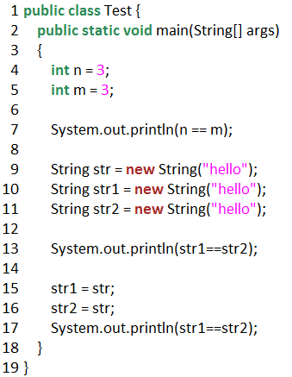
equals()
a==b
  若a和b为基本数据类型，则比较 a和b的值
  若a和b为引用型，则比较a和b指向的地址
true
false
true

Slide 44
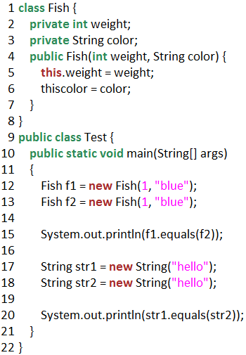
equals()
a==b
  若a和b为基本数据类型，则比较 a和b的值
  若a和b为引用型，则比较a和b指向的地址
a.equals(b)
  Object的方法，所有继承于Object的类都会实现该方法
  不能作用于基本数据类型变量
  默认情况下比较a和b指向的地址是否相等
false

Slide 45
equals()
a==b
  若a和b为基本数据类型，则比较 a和b的值
  若a和b为引用型，则比较a和b指向的地址
a.equals(b)
  Object的方法，所有继承于Object的类都会实现该方法
  不能作用于基本数据类型变量
  默认情况下比较a和b指向的地址是否相等
  若想通过equals比较a和b的内容是否相等，则需要重写Object的equal方法（如String、Date等类就对equals进行了重写）
false
true

Slide 46
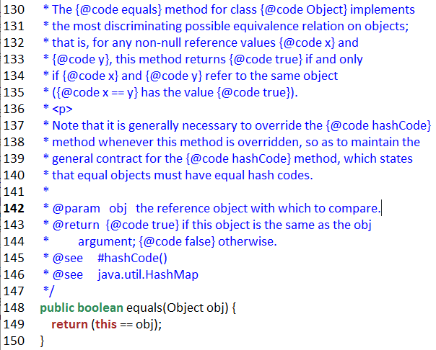
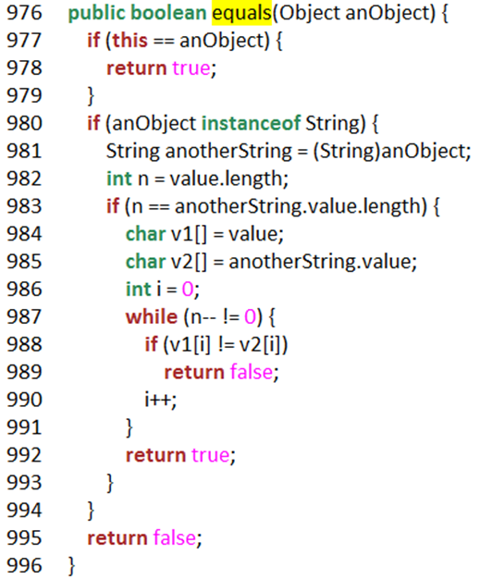
default equals() in Object.java
equals() in String.java

Slide 47
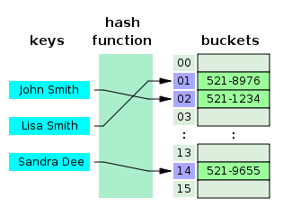
hashCode()
哈希表(Hash table)
  对于一组给定的键值对(key，value)，哈希表把key通过一个固定的函数（即哈希函数 hash function）转换成一个哈希码(hash code)，然后将哈希码对数组长度进行取余，取余结果作为数组的下标，将value存储在以该数字为下标的数组空间
An example of phone book:
1.给定3个键值对：
（John Smith, 521-1234）
（Lisa Smith, 521-8976）
（Sandra Dee, 521-9655）
2. 根据键值用哈希函数f()计算哈希码：
f(Jonn Smith) = 18
f(Lisa Smith) = 33
f(Sandra Dee) = 46
3.假设数组长度为16，将哈希码对16
取余数得到各记录的存储位置。

Slide 48
hashCode()
哈希表(Hash table)
  对于一组给定的键值对(key，value)，哈希表把key通过一个固定的函数（即哈希函数 hash function）转换成一个哈希码(hash code)，然后将哈希码对数组长度进行取余，取余结果作为数组的下标，将value存储在以该数字为下标的数组空间
An example of phone book:
1.给定3个键值对：
（John Smith, 521-1234）
（Lisa Smith, 521-8976）
（Sandra Dee, 521-9655）
2. 根据键值用哈希函数f()计算哈希码：
f(Jonn Smith) = 18
f(Lisa Smith) = 33
f(Sandra Dee) = 46
3.假设数组长度为16，将哈希码对16
取余数得到各记录的存储位置。
哈希表可有效提高查找效率
假设在包含10000条记录的电话簿中查找Lisa Smith的号码…

Slide 49
hashCode()
Java Object类的hashCode()方法
  计算并返回对象的哈希码
若obj1.equals(obj2) == true,
则obj1和obj2的哈希码必须相等，即：
obj1.hashCode() == obj2.hashCode()
反之未必
“Always override hashCode when you override equals”

Slide 50
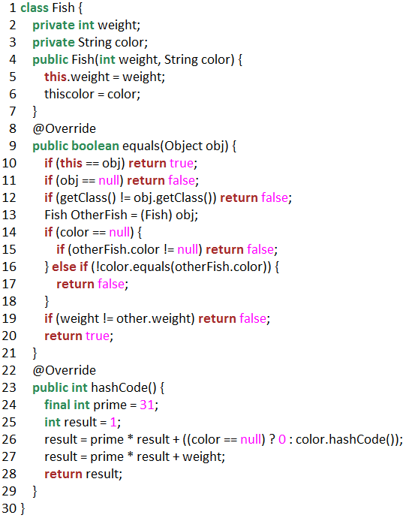
覆盖Object.equal比较两条鱼的值是否相等
覆盖hashCode以保持一致
根据color和weight的值而不是对象的地址来计算哈希值

Slide 51
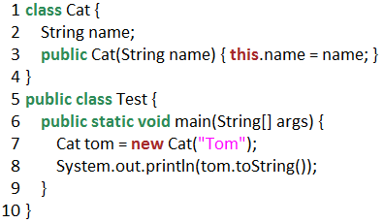
toString()
toString( )方法用来返回对象的字符串表示，可以用来显示一个对象。例如：
通过重载toString ( )方法可以适当地显示对象的信息以进行调试。
系统将打印Cat@xxxxxxxx，其中xxxxxxxx为tom在内存中的地址

Slide 52
基本数据类型（Primitive）的包装类（Wrapper）
为了与面向对象的环境一致，Java提供了基本数据类型的包装类（wrapper）
与8种基本数据类型相对应，基本数据类型的包装类也有8种：
  Character，Byte，Short，Integer，Long，Float，Double，Boolean
包装类有以下共同特点：
  这些类都提供了一些常数，以方便使用，如Integer.MAX_VALUE(整数最大值)， Double. POSITIVE_INFINITY(正无穷)
  提供了valueOf(String)，toString()，用于从字符串转换及或转换成字符串。
  通过xxxxValue()方法可以得到所包装的值，如Integer对象的intValue()方法。
  对象中所包装的值是不可改变的(immutable)。要改变对象中的值只有重新生成新的对象。
  对toString(), equals()等方法进行了覆盖。
  除了以上特点外，有的类还提供了一些实用的方法以方便操作。例如，Double类就提供了更多的方法来与字符串进行转换。

Slide 53
Primitive与Wrapper的转换
Primitive to/from Wrapper
  int i = 10;
  Integer a = new Integer(i); //装箱
  Integer b = i; //自动装箱（jdk1.5以上）
  int j = a.intValue(); //拆箱
  j = a; //自动拆箱（jdk1.5以上）
String to/from Primitive and Wrapper
  double d = 3.14159;
  String s = “”+d;
  s = Double. toString(d);
  s = String.valueOf(d);
  s = “3.14159”;
  try {
  d = Double.parseDouble(s);
  d = new Double(s).doubleValue();
  } catch(NumberFormatException e) {
  e.printStackTrace();
  }

Slide 54
Math类
public static double pow(double a，double b)；// 乘方
public static double random()； // 产生0和1(不含1)之间的伪随机数
public static double rint(double a)；// 四舍五入
public static double sqrt(double a)；// 平方根
public static double sin(double a)；// 正弦
public static double cos(double a)；// 余弦
public static double tan(double a)；// 正切
public static double asin(double a)；// 反正弦
public static double acon(double a)；// 反余弦
public static double atan(double a)；// 反正切
Math类用来完成一些常用的数学运算
public final static double E；// 常量e
public final static double PI；// 圆周率
public static double abs(double a)；
// 绝对值
public static double exp(double a)；
// 参数次幂
public static double floor(double a)；
// 不大于参数的最大整数
public static double IEEEremainder (double f1，double f2)；// 求余
public static double log(double a)；
// 自然对数
public static double max(double a，double b)；// 最大值
public static float min(float a，float b)；
// 最小值

Slide 55
System类
提供标准输入输出、运行时系统信息
  System类的所有属性和方法都是static的
  通过System.xxx的形式访问和使用
  System类不能实例化
用System类获取标准输入输出
  public static InputStream in;
  public static PrintStream out;
  public static PrintStream err;
  char c = System.in.read(); //从标准输入读入一字节

Slide 56
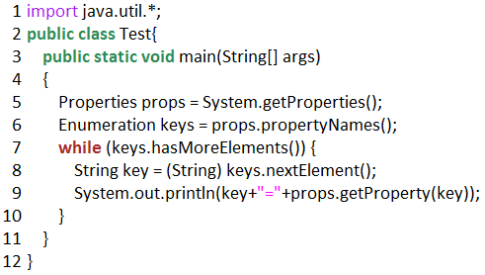
System类
用System类的方法获取系统信息完成系统操作
  可使用System.getProperties()方法获得一个 Properties类的对象，其中包含了所有可用的系统属性信息
  可使用System.getProperty (String name)方法获得特定系统属性的属性值
  Enumeration为Java定义的一个接口，定义了从一个数据结构得到连续数据的手段
  Properties的propertyNames是该接口的一个实现类

Slide 57
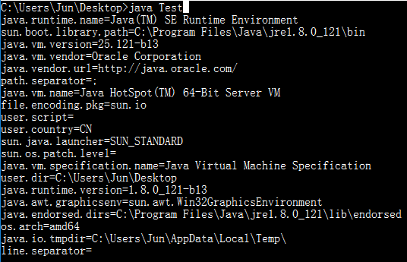

Slide 58
字符串
Java中字符串分为两类
  String：
    创建之后不会再做修改和变动(immutable)
  StringBuffer
    创建之后允许再做更改

Slide 59
String
String 类对象保存不可修改(immutable)的字符序列
String类的下述方法能创建并返回一个新的String对象实例: concat, replace, replaceAll, substring, toLowerCase, toUpperCase, trim, toString.
提供查找功能的有关方法: endsWith, startsWith, indexOf,，lastIndexOf.
提供比较功能的方法: equals, equalsIgnoreCase,
其它方法: charAt, length.

Slide 60
StringBuffer
StringBuffer类对象保存可修改的字符序列
构造方法
  StringBuffer()
  StringBuffer(int capacity)
  StringBuffer(String initialString)
与String的相互转换
  String s = “hello”; StringBuffer sbuf = StringBuffer(s);
  StringBuffer sbuf = new StringBuffer();
  String s = sbuf.toString();
实现修改操作的方法：
  append, insert, reverse, setCharAt, setLength.

Slide 61
String s = “”;
StringBuffer sbuf = new StringBuffer();
final int N = 10000;
long t0 = System.currentTimeMillis();
for (int i = 0; i < N; i++) s+= “hello”;
long t1 = System.currentTimeMillis();
for (int i = 0; i < N; i++) sbuf.append(“hello”);
long t2 = System.currentTimeMillis();
System.out.println(t1-t0);
System.out.println(t2-t1);

Slide 62
String s = “”;
StringBuffer sbuf = new StringBuffer();
final int N = 10000;
long t0 = System.currentTimeMillis();
for (int i = 0; i < N; i++) s+= “hello”;
long t1 = System.currentTimeMillis();
for (int i = 0; i < N; i++) sbuf.append(“hello”);
long t2 = System.currentTimeMillis();
System.out.println(t1-t0);
System.out.println(t2-t1);
在循环中对String对象频繁操作可能带来效率问题！

Slide 63
StringTokenizer
java.util.StringToken类提供了对字符串进行解析和分割的功能
构造方法
  StringTokenizer(String str, String delim);
  其中delim为分割符
主要方法
  public int countTokens(); //分割串的个数
  public boolean hasMoreTokens(); //是否还有分割串
  public String nextToken(); //得到下一个分割串

Slide 64
StringTokenizer st = new StringTokenizer(“this is a test”, “ “);
while (st.hasMoreTokens()) {
System.out.println(st.nextToken());
}
st = new StringTokenizer(“192.168.0.1”, “.”);
double sum = 0;
while (st.hasMoreTokens()) {
sum += Double.parseDouble(st.nextToken());
}

Slide 65
Outline
多态
工具类
接口

Slide 66
Java接口
接口（interface）是一种抽象类型，用来定义多个类可能具有的相似行为

Slide 67
Java接口
接口（interface）是一种抽象类型，用来定义多个类可能具有的相似行为
  [visibility] interface InterfaceName [extends other interfaces] {
  常量申明
  抽象函数申明
  }
  public interface Predator {
  boolean killPrey(Prey p);
  }

Slide 68
Java接口实现
当某个class实现一个interface时，必须实现接口所规范的行为
一个class可以实现多个接口
public class Lion implements Predator, Prey { … }
  public class Lion implements Predator {
  public boolean killPrey(Prey p) {
  // catch and bite
  }
  }
  public class Snake implements Predator {
  public boolean killPrey(Prey p) {
  // constrict
  }
  }

Slide 69
Advantages of Interface
Without bothering about the implementation part, we can achieve the security of implementation
In java, multiple inheritance is not allowed, however you can use interface to make use of it as you can implement more than one interface.

Slide 70
Interface和Class
相似点
  可以包含任意数量的方法
  需要被写入后缀为.java的文件, 文件名需要与接口名一致
  编译后成为独立的后缀为.class的字节码文件

Slide 71
Interface和Class
相似点
  可以包含任意数量的方法
  需要被写入后缀为.java的文件, 文件名需要与接口名一致
  编译后成为独立的后缀为.class的字节码文件
不同点
  接口不能被实例化 - 只表示抽象的行为
  没有构造函数
  只包括抽象或静态方法
  除static final外不包含其他类型的字段
    只包含常量
  接口允许多重继承，而类不可以

Slide 72
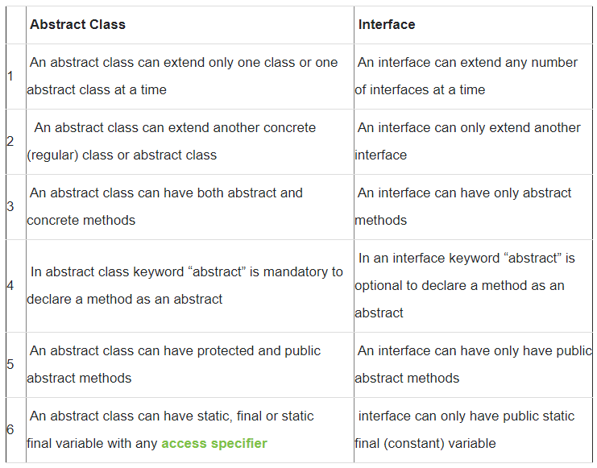
Interface 和 Abstract Class

Slide 73
对接口的引用
接口可以用来申明引用类型的变量
该变量可指向实现该接口的类的实例
把接口作为一种数据类型可以不需要了解具体的类，而着重于接口定义的行为

Slide 74
// in file `Printable.java’
interface Printable {
void print();
}

Slide 75
// in file `Printable.java’
interface Printable {
void print();
}
// in file `Hello.java’
public class Hello implements Printable{
void print() {
System.out.println(“Hello”);
}
}
// in file `Byebye.java’
public class Byebye implements Printable{
void print() {
System.out.println(“Byebye”);
}
}

Slide 76
// in file `Printable.java’
interface Printable {
void print();
}
// in file `Main.java’
public class Main {
public static void main (String args[]) {
// declare an interface type variable
Printable p;
}
}
// in file `Hello.java’
public class Hello implements Printable{
void print() {
System.out.println(“Hello”);
}
}
// in file `Byebye.java’
public class Byebye implements Printable{
void print() {
System.out.println(“Byebye”);
}
}

Slide 77
// in file `Printable.java’
interface Printable {
void print();
}
// in file `Main.java’
public class Main {
public static void main (String args[]) {
// declare an interface type variable
Printable p;
// point to the instance of Hello
p = new Hello();
// call the method defined by interface, system will print ‘Hello’
p.print();
}
}
// in file `Hello.java’
public class Hello implements Printable{
void print() {
System.out.println(“Hello”);
}
}
// in file `Byebye.java’
public class Byebye implements Printable{
void print() {
System.out.println(“Byebye”);
}
}

Slide 78
// in file `Printable.java’
interface Printable {
void print();
}
// in file `Main.java’
public class Main {
public static void main (String args[]) {
// declare an interface type variable
Printable p;
// point to the instance of Hello
p = new Hello();
// call the method defined by interface, system will print ‘Hello’
p.print();
// now point the instance of Byebye
p = new Byebye();
// system will print ‘Byebye’
p.print();
}
}
// in file `Hello.java’
public class Hello implements Printable{
void print() {
System.out.println(“Hello”);
}
}
// in file `Byebye.java’
public class Byebye implements Printable{
void print() {
System.out.println(“Byebye”);
}
}

